Slide 1

Тема уроку: Структура проекту.
Змінні

Slide 2
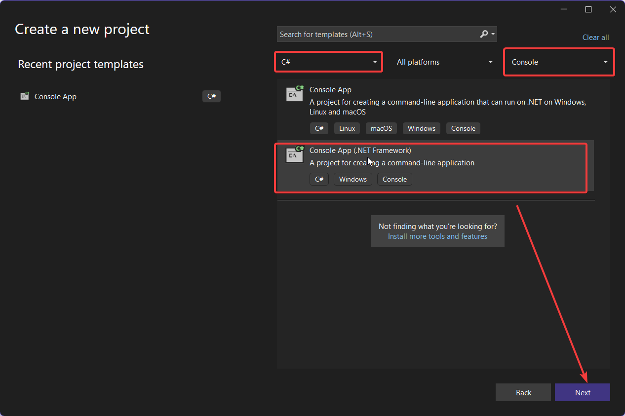

Створення проекту у Visual Studio
Для початку треба створити проект. Виконайте наступні кроки:
1. Оберіть в мовах програмування «C#» в лівому випадаючому меню.
2. Оберіть
«Консоль (.NET Framework)» в правому випадаючому меню.
3. Оберіть «Консольний додаток».
Якщо у вас у списку немає вибору проекту, перейдіть у напис «Install more tools…»

Slide 3
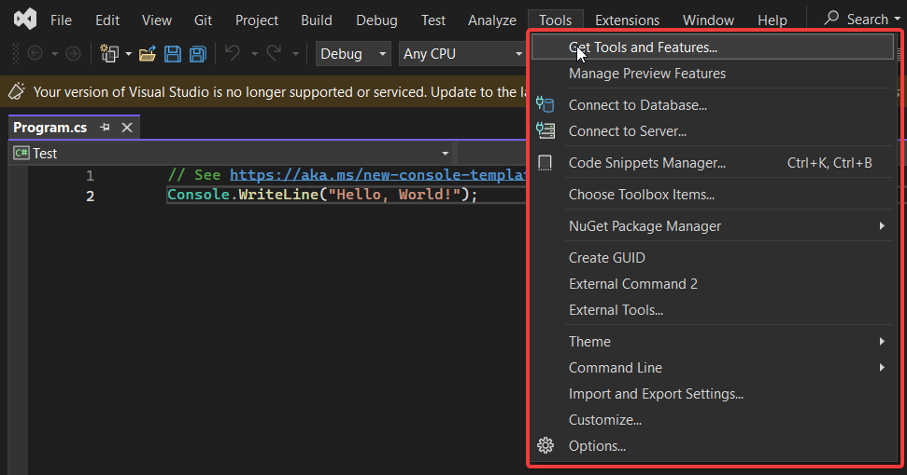
Як додати бібліотеки? Install more tools…
Для того, щоб додати бібліотеки недостаючі, натисніть:

Slide 4
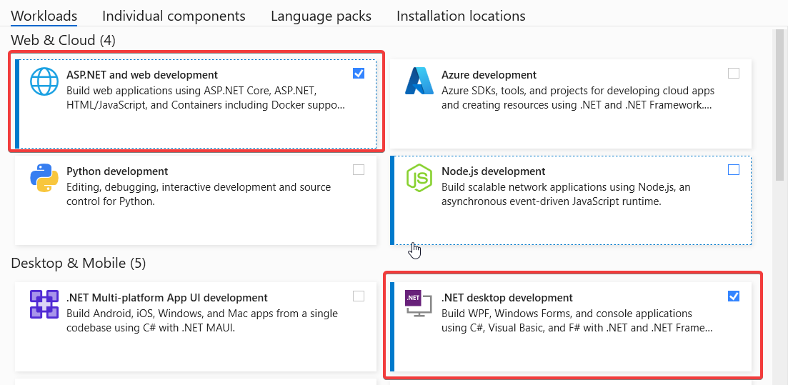
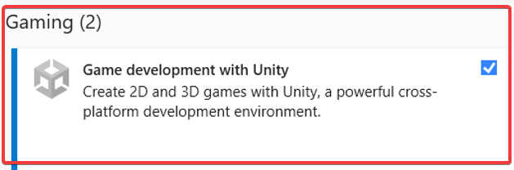
Як додати бібліотеки? Install more tools…
Переконайтесь, що у вас інстальовані наступні бібліотеки:

Slide 5
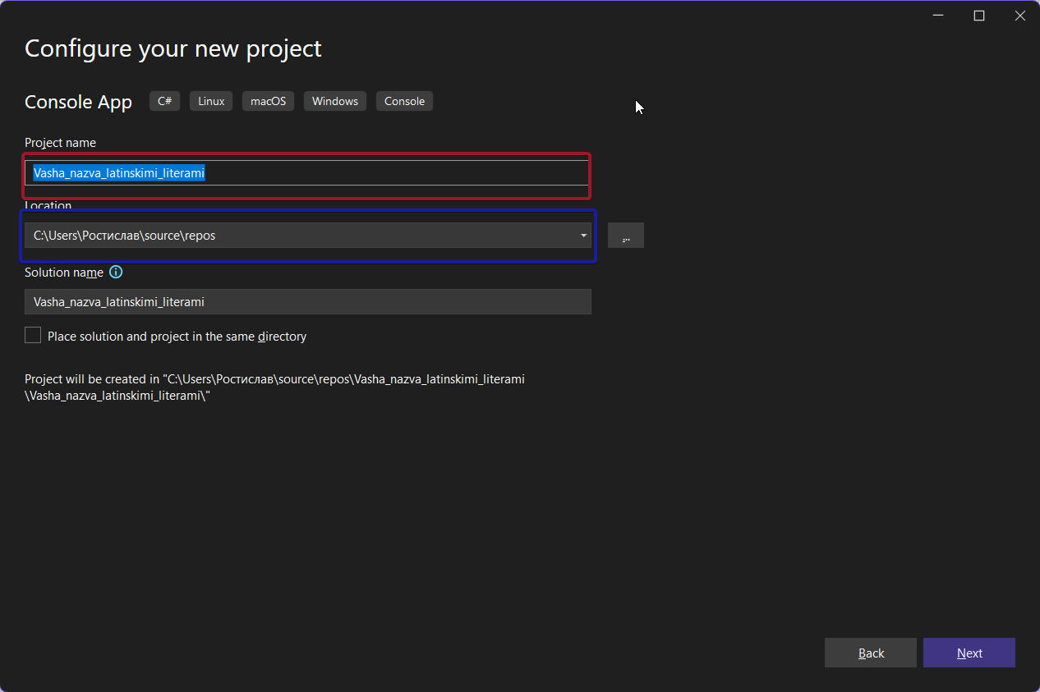
Створення проекту у Visual Studio
Виконайте наступні кроки:
1. У обведене червоне поле напишіть назву латинськими (англійськими) літерами.
2. Оберіть «Місце знаходження вашого проекту» за допомогою наступного синього поля.
3. Оберіть «Next».

Slide 6
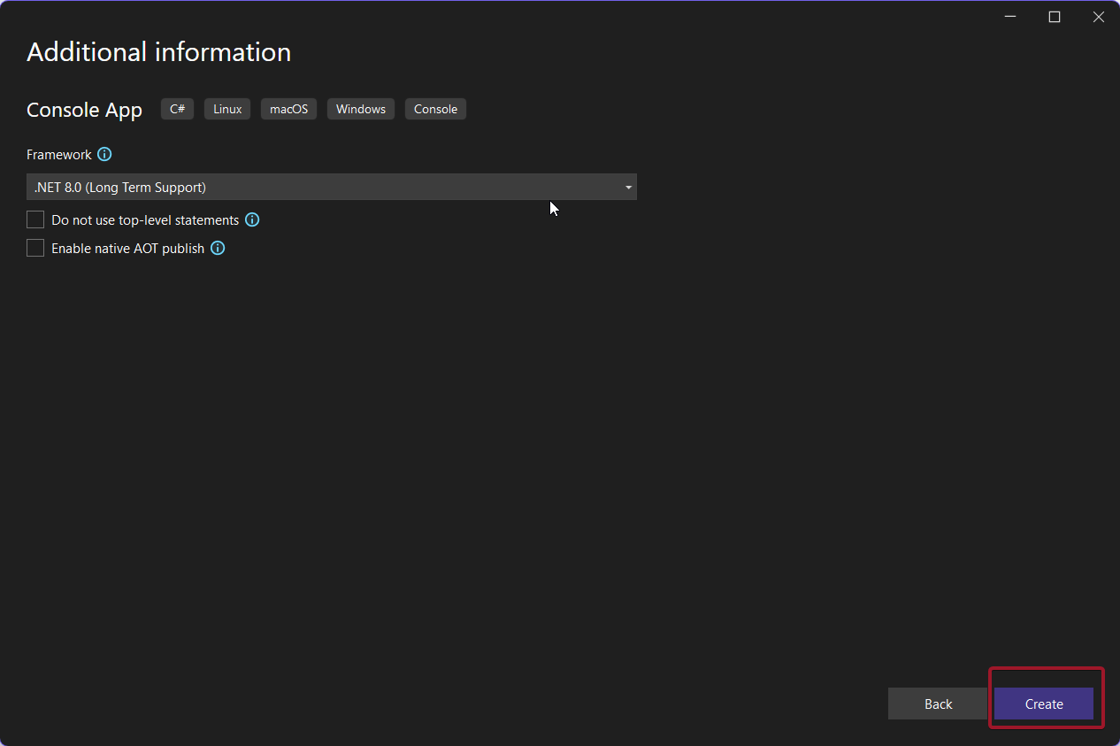
Створення проекту у Visual Studio
Виконайте наступні кроки:
1. Натискайте Create.
Вітаю вас у світі програмування!

Slide 7
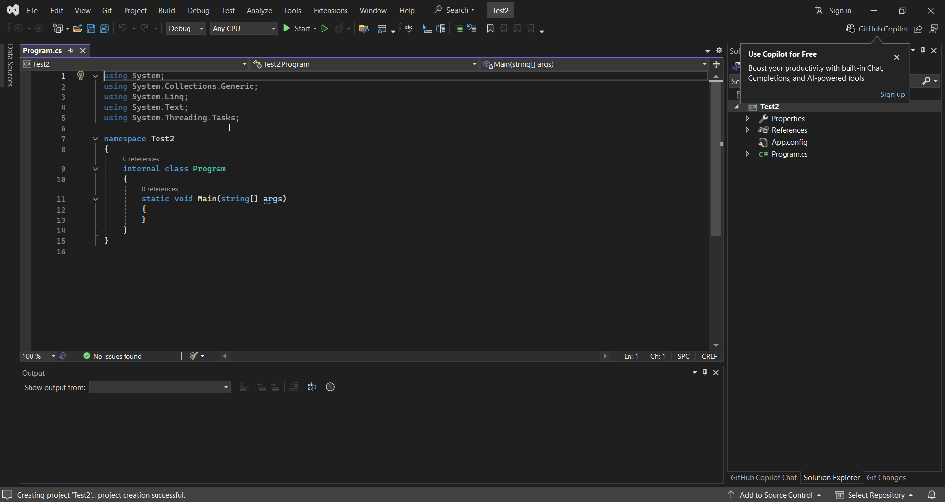
Створення проекту у Visual Studio
Саме таке вікно у вас повинно було відкритись.

Slide 8
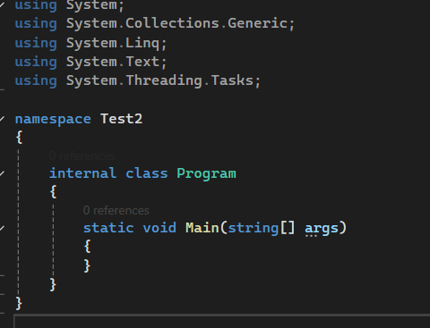
Виконання програми
Весь код програми мовою C# міститься у файли з розширенням .cs . За замовчуванням у проекті, який створюється у Visual Studio (а також при використанні .NET CLI), вже є один файл з кодом C# - файл Program.cs з таким вмістом:
Саме код файлу Program.cs виконується за умовчанням, якщо ми запустимо проект виконання. Але за потреби ми також можемо додавати інші файли з кодом C#.

Slide 9
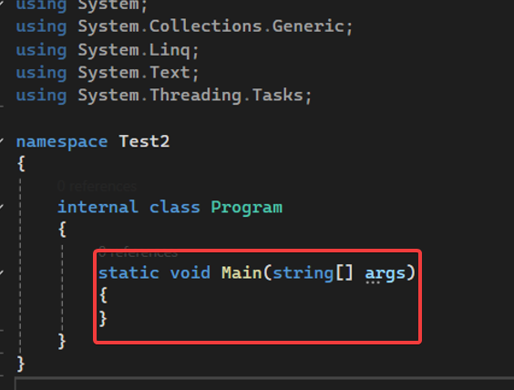
Виконання програми
Найголовніше, що треба знати – це те, що код треба писати в Main, бо він є точкою запуску компілятора.
Компілятор – це програма, яка переписує код, написаний на С#, у машинний код або код мовою асемблера.
Цей процес дає змогу створювати файли, які можуть запускатися на конкретному вашому комп’ютері. Кожен раз, коли ви відкриваєте файл – він підлаштовуються під систему, де ви його запускаєте, що дозволяє запускати його на різних комп’ютерних системах.

Slide 10
Інструкції
Базовим будівельним блоком програми є інструкції (statement). Інструкція представляє певну дію, наприклад, арифметичну операцію, виклик методу, оголошення змінної та присвоєння їй значення. Наприкінці кожної інструкції C# ставиться крапка з комою (;). Цей знак вказує компілятор на кінець інструкції. Наприклад, у проекті консольної програми, який створюється за замовчуванням, є такий рядок:
Console.WriteLine("Hello, World!");
Цей рядок представляє виклик методу Console.WriteLine, який виводить на консоль рядок. У разі виклик методу є інструкцією і тому завершується точкою з комою.

Slide 11
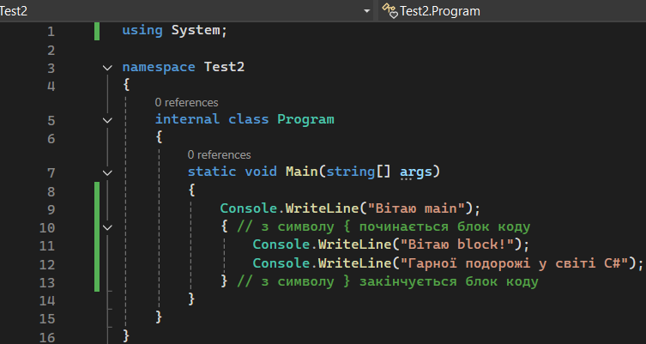
Інструкції
Набір інструкцій може поєднуватися в блок коду. Блок коду полягає у фігурних дужках, а інструкції поміщаються між відкриває і закриває фігурними дужками. Наприклад, змінимо код файлу Program.cs на наступний:
using System;
namespace Test2
{
internal class Program
{
static void Main(string[] args)
{
Console.WriteLine("Вітаю main");
{ // з символу { починається блок коду
Console.WriteLine("Вітаю block!");
Console.WriteLine("Гарної подорожі у світі C#");
} // з символу } закінчується блок коду
}
}
}
Тут блок коду містить дві інструкції. І при виконанні цього коду, консоль виведе два рядки:

Slide 12

Інструкції
Тут блок коду містить дві інструкції. І при виконанні цього коду, консоль виведе три рядки:
В?таю main
В?таю block!
Гарної подорож? у св?т? C#
У цьому блоці коду дві інструкції, які виводять на консоль певний рядок.
Одні блоки коду можуть містити інші блоки:
{
Console.WriteLine("Перший блок");
{
Console.WriteLine("Другий блок");
}
}

Slide 13
Регістрозалежність
C# є регістрозалежною мовою. Це означає, що в залежності від регістру символів певні назви можуть представляти різні класи, методи, змінні і т.д.
Наприклад, для виведення на консоль використовується метод WriteLine – його ім'я починається саме з великої літери: "WriteLine".
Якщо ми замість "Console.WriteLine" напишемо "Console.writeline", то програма не скомпілюється, тому що даний метод обов'язково має називатися "WriteLine", а не "writeline" або "WRITELINE" або якось інакше.

Slide 14
Коментарі
Важливою частиною програмного коду є коментарі.
Вони не є частиною програми, при компіляції вони ігноруються. Проте коментарі роблять код програми зрозумілішим, допомагаючи зрозуміти ті чи інші його частини.
є два типи коментарів: однорядковий та багаторядковий. Однорядковий коментар розміщується на одному рядку після подвійного слішу //. А багаторядковий коментар полягає між символами /* текст коментаря */. Він може розміщуватись на декількох рядках. Наприклад:
/*
перша программа на C#,
яка виводить “Гарної подорожі у світі С#”
*/
Console.WriteLine("Вітаю");// Виводимо строку "Вітаю“
// або можна перед якоюсь дією ставити
// Виводимо строку "Гарної подорожі у світі C#"
Console.WriteLine("Гарної подорожі у світі C#");

Slide 15
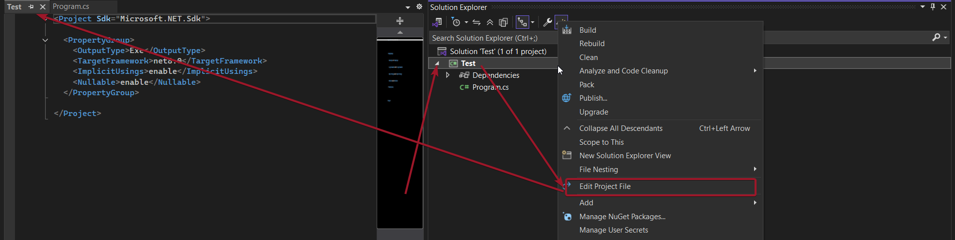
Файл проекту
У кожному проекті проекту C# є файл, який відповідає за загальну конфгурацію проекту. За промовчанням цей файл називається Назва_проекту.csproj . Отже, відкриємо цей файл. Для цього або подвійним кліком лівою кнопкою миші натиснемо на назву проекту, або натиснемо на назву проекту правою кнопкою миші і в меню виберемо пункт Edit Project File:
Після цього Visual Studio відкриє нам файл проекту, який виглядатиме, як малюнок вище.

Slide 16
Файл проекту
Після цього Visual Studio відкриє нам файл проекту, який виглядатиме наступним чином:
<Project Sdk="Microsoft.NET.Sdk">
<PropertyGroup>
<OutputType>Exe</OutputType>
<TargetFramework>net8.0</TargetFramework>
<ImplicitUsings>enable</ImplicitUsings>
<Nullable>enable</Nullable>
</PropertyGroup>
</Project>
Цей файл у вигляді коду xml визначає конфгурацію проекту і може містити безліч елементів.

Slide 17
Файл проекту
Зупинимось тільки на двох основних:
OutputType : визначає вихідний тип проекту.
Це може бути додаток у вигляді файлу з розширенням exe , який запускається по натисканню.І також це може бути файл із розширенням .dll – деякий набір функціональностей, який використовується іншими проектами.
За замовчуванням тут встановлено значення "Exe", що означає, що ми створюємо програму, що виконується.
TargetFramework : визначає версію фреймворку .NET, що застосовується для компіляції. У разі це значення " net6.0 " , тобто застосовується .NET 6.0.
На ранніх етапах цей файл може не знадобитися, проте згодом може знадобитися внести деякі зміни в конфігурацію, і тоді може виникнути потреба у зверненні до цього файлу.

Slide 18
Зміні
Для зберігання даних у програмі застосовуються змінні . Змінна являє саме ванну область пам'яті, в якій зберігається значення певного типу. Змінна має тип, ім'я та значення.
Тип визначає, що такого роду інформацію може зберігати змінна. Перед використанням будь-яку змінну слід визначити. Синтаксис визначення змінної виглядає так:
тип ім’я_змінної

Slide 19







Зміні
Спочатку йде тип змінної, потім її ім'я. Як ім'я змінної може виступати будь-яка довільна назва, яка задовольняє наступним вимогам:
Ім'я може містити будь-які цифри, букви та символ підкреслення, при цьому перший символ в імені має бути буквою або символом підкреслення
В імені не повинно бути знаків пунктуації та пропусків
Ім'я не може бути ключовим словом мови C#. Таких слів не так багато, і під час роботи у Visual Studio середовище розробки підсвічує ключові слова синім кольором.
Хоча ім'я зміною може бути будь-яким, але слід давати змінним описові імена, які будуть говорити про їхнє призначення.

Slide 20




Зміні
Наприклад, визначимо найпростішу змінну:
В даному випадку визначено змінну name, яка має тип string . тобто змінна представляє рядок. Оскільки визначення змінної є інструкцією, то після нього ставиться крапка з комою.
При цьому слід враховувати, що C# є регістрозалежною мовою, тому наступні два визначення змінних будуть представляти дві різні змінні:
string name;
string name;
string Name;

Slide 21







Зміні
Після визначення змінної можна надати деяке значення:
Оскільки змінна name представляє тип string, тобто рядок, ми можемо присвоїти їй рядок в подвійних лапках. Причому змінної можна присвоїти лише те значення, яке відповідає її типу.
string name;
name = "Tom";
string name = "Tom"
Надалі за допомогою імені змінної ми зможемо звертатися до тієї області пам'яті, де зберігається її значення.
Також ми можемо відразу при визначенні присвоїти змінної значення. Це називається ініціалізацією.
string name = "Tom";

Slide 22
Зміні
Відмінною рисою змінних є те, що в програмі можна багаторазово міняти їх значення.
string name = "Tom"; // створюємо зміну і ініціалізуємо її
Console.WriteLine(name); // Tom
name = "Bob"; // змінюємо значення
Console.WriteLine(name); // Bob
Консольний висновок програми:
Tom
Bob

Slide 23

Константи
Відмінною особливістю змінних є те, що ми можемо змінити їхнє значення в процесі роботи програми. Але, крім того, у C# є константи. Константа має бути обов'язково ініціалізована при визначенні, і після визначення значення константи не може бути змінено
Константи призначені для опису таких значень, які не повинні змінюватись у програмі. Для визначення констант використовується ключове слово const , яке вказується перед типом константи:
const string NAME = "Tom"; // определяем константу
Так, у даному випадку визначена константа NAME, яка зберігає рядок "Tom".

Slide 24
Константи
При використанні констант слід пам'ятати, що оголосити ми їх можемо лише один раз і що на момент компіляції вони мають бути визначені. Так, у наступному випадку ми отримаємо помилку, тому що константі не надано початкове значення:
const string NAME; // ! Ошибка - константа NAME не ініціалізована
Крім того, ми її не зможемо змінити у процесі роботи програми:
const string NAME = "Tom"; // створюємо константу
NAME = "Bob"; // !Ошибка - у констати неможна змінити значення
Таким чином, якщо нам треба зберігати у програмі деякі дані, але їх не слід змінити, вони визначаються у вигляді констант. Якщо їх можна змінювати, всі вони визначаються у вигляді змінних.

Slide 25
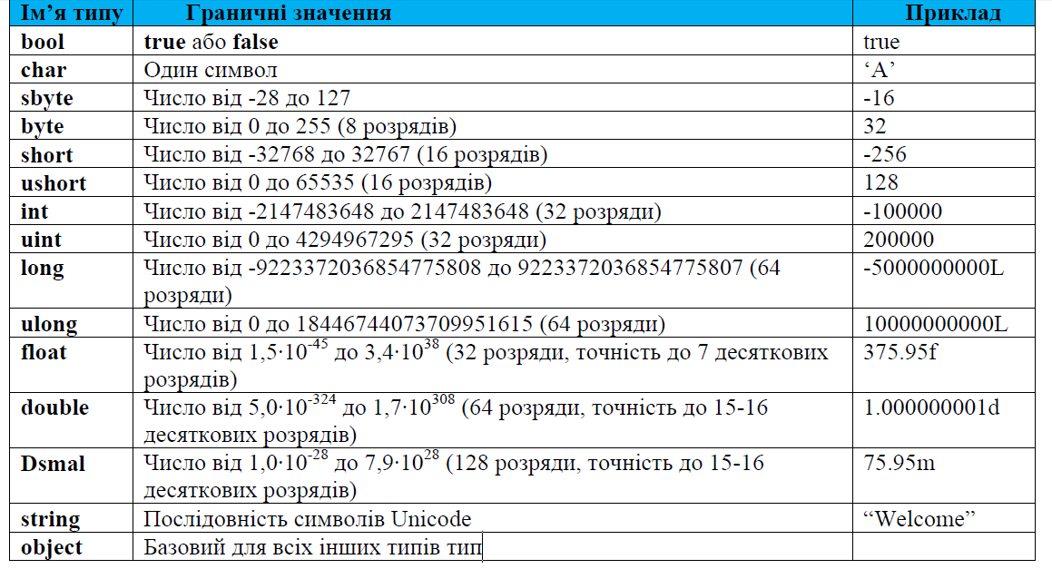













Типи даних
Ім’я типу | Граничні значення | Розмір займаної пам’яті | Приклад
bool | true, false |  | true
char | 1 symbol |  | ‘f’
sbyte | Число від -128 до 127 |  | -16
byte | Число від 0 до 255 |  | 32
short | Число від -32768 до 32767 |  | -256
ushort | Число від 0 до 65535 |  | 60000
int | Число від -2147483648 до 2147483647 |  | -200000
uint | Число від 0 до 4294967295 |  | 2000000

Slide 26
Типи даних. Приклади
bool isRunning = true;
bool isStaying = false;
byte counter = 1;
byte coinsGet = 102;
sbyte score = -101;
sbyte sizeOfInventory = 102;
short enemyAlive = 1;
short enemyKilled = 102;
ushort n1 = 1;
ushort n2 = 102;
int a = 10;
int b = 0b101; // двійкова форма b =5
int c = 0xFF; // шістнадцядкова форма c = 255
uint a = 10;
uint b = 0b101;
uint c = 0xFF;
long a = -10;
long b = 0b101;
long c = 0xFF;
char a = 'A';
char b = '\x5A';
char c = '\u0420';
ulong a = 10;
ulong b = 0b101;
ulong c = 0xFF;
string hello = "Hello";
string word = "world";
object a = 22;
object b = 3.14;
object c = "hello code";

Slide 27
Типи даних. Приклади
long value = long.MaxValue;
int number = int.MinValue;
float numberf = float.MaxValue;
char symbol = char.MinValue;
За допомогою саме такого запису, як int.MinValue можна дізнатись максимальне значення обраного типу даних, або мінімальне.

Slide 28
Типи даних. Суфікси
При присвоєння значень слід пам'ятати таку тонкість: все речові літерали (дрібні числа) розглядаються як значення типу double . І щоб вказати, що дробове число представляє тип float або тип decimal , необхідно до літералу додавати суфікс: F/f – для float та M/m – для decimal.
float a = 3.14F;
float b = 30.6f;
decimal c = 1005.8M;
decimal d = 334.8m;
Подібним чином всі цілі літерали розглядаються як значення типу int . Щоб явним чином вказати, що цілий літерал представляє значення типу uint, треба використовувати суфікс U/u , для типу long - суфікс L/l , а для типу ulong - суфікс UL/ul :
uint a = 10U;
long b = 20L;
ulong c = 30UL;

Slide 29
Типи даних. Використання системних типів
Вище при перерахуванні всіх базових типів даних кожного згадувався системний тип. Тому що назва вбудованого типу по суті є скороченим позначенням системного типу. Наприклад, наступні змінні будуть еквівалентні за типом:
int a = 4;
System.Int32 b = 4;

Slide 30


Типи даних. Неявна типізація
Раніше ми явно вказували тип змінних, наприклад, int x;. І компілятор при запуску вже знав, що x зберігає ціле значення.
Проте ми можемо використати і модель неявної типізації:
var hello = "Hell to World";
var c = 20;
Для неявної типізації замість назви типу даних використовується ключове слово var. Потім вже за компіляції компілятор сам виводить тип даних з присвоєного значення. Так як за умовчанням всі цілочисленні значення розглядаються як значення типу int, то в результаті змінна c матиме тип int. Аналогічно змінній helloнадається рядок, тому ця змінна матиме тип string. Ці змінні подібні до звичайних, проте вони мають деякі обмеження. По-перше, ми не можемо спочатку оголосити змінну, що неявно типізується, а потім ініціалізувати:
// цей код працює
int a;
a = 20;
// цей код не працює
var c;
c= 20;
По-друге, ми не можемо вказати як значення змінної, що неявно типізується null:
Оскільки значення null, то компілятор зможе вивести тип даних.
// цей код не працює
var c=null;

Slide 31
Консольне виведення
Для виведення інформації на консоль ми вже використовували вбудований метод Console.WriteLine . Тобто, якщо ми хочемо вивести деяку інформацію на консоль, нам треба передати її в метод Console.WriteLine:
string hello = "Привіт світ";
Console.WriteLine(hello);
Console.WriteLine("Вітаю у світі C#!");
Console.WriteLine("Пока світ...");
Console.WriteLine(24.5);
Консольний висновок:
Привіт світ! Вітаю у світі C#! Пока світ... 24,5

Slide 32

Консольне виведення
Нерідко виникає необхідність вивести на консоль в одному рядку значення відразу кількох змінних. У цьому випадку ми можемо використовувати прийом, який називається інтерполяцією:
string name = "Tom";
int age = 34;
double height = 1.7;
Console.WriteLine($"Ім’я: {name} Вік: {age} Зріст: {height}м");
Для вбудовування окремих значень у рядок, що виводиться на консоль, використовуються фігурні дужки, в які полягає вбудовуване значення {name}.{4 + 7}
При виведенні на консоль замість поміщених у фігурні дужки виразів виводитимуться їх значення:
Ім'я: Tom
Вік: 34
Зріст: 1,7м

Slide 33
Консольне виведення
Є інший спосіб виведення на консоль відразу кількох значень:
string name = "Tom";
int age = 34;
double height = 1.7;
Console.WriteLine("Ім’я: {0} Вік: {2} Зріст: {1}м", name, height, age);
Тут бачимо, що рядок Console.WriteLineмістить деякі числа у фігурних дужках: {0}, {1}, {2}. Це плейсхолдери, замість яких під час виведення рядка на консоль будуть підставлятися деякі значення. Значення, що підставляються, вказуються після рядка через кому.
При цьому важливий порядок подібних плейсхолдерів. Наприклад, в даному випадку після рядка першої вказана змінна name, потім heage і потім age.
"Ім’я: {0} Вік: {2} Зріст: {1}м"
буде замінено на
"Ім’я: Tom Вік: 34 Зріст: 1,7м"

Slide 34
Консольне виведення. Console.Write
Крім того Console.WriteLine()можна використовувати метод Console.Write() , він працює так само за тим винятком, що не додає перехід на наступний рядок, тобто наступний консольний висновок буде виводитися на тому ж рядку.
string name = "Tom";
int age = 34;
double height = 1.7;
Console.Write($"Ім’я: {name} Вік: {age} Зріст: {height}м");

Slide 35
Консольне введення
Окрім виведення інформації на консоль, ми можемо отримувати інформацію з консолі. Для цього призначений метод Console.ReadLine() . Він дозволяє отримати введений рядок.
Console.Write("Введите свое имя: ");
string? name = Console.ReadLine();
Console.WriteLine($"Привет {name}");
У разі все, що вводить користувач, з допомогою методу Console.ReadLine() передається змінну name.
Приклад роботи програми:
Введіть своє ім'я: Том
Привіт Том

Slide 36
Консольне введення
Особливістю методу Console.ReadLine()є те, що він може вважати інформацію з консолі лише у вигляді рядка. Крім того, можлива ситуація, коли для методу Console.ReadLine не виявиться доступних для зчитування рядків, тобто коли йому нема чого зчитувати, він повертає значення null , тобто, грубо кажучи, фактично відсутність значення. І щоб відобразити цю ситуацію ми визначаємо змінну name, в яку отримуємо введення з консолі, як змінну типу string? . Тут stringвказує, що змінна може зберігати значення типу string, тобто рядки. А знак питання ? показує, що змінна також може зберігати значення null , тобто насправді не мати ніякого значення. Далі ми детальніше розберемо nullі як з ним працювати.

Slide 37
Консольне введення
Однак, може виникнути питання, як нам бути, якщо, припустимо, ми хочемо ввести вік у змінну типу int або іншу інформацію у змінні типу double чи decimal? За замовчуванням платформа .NET надає низку методів, які дозволяють конвертувати різні значення до типів int, double і т.д. Деякі з цих методів:
Convert.ToInt32() (перетворює до типу int)
Convert.ToDouble() (перетворює до типу double)
Convert.ToDecimal() (перетворює до типу decimal)

Slide 38
Консольне введення
Приклад введення значень:
Console.Write("Введіть ім’я: ");
string? name = Console.ReadLine();
Console.Write("Введіть вік: ");
int age = Convert.ToInt32(Console.ReadLine());
Console.Write("Введіть зріст: ");
double height = Convert.ToDouble(Console.ReadLine());
Console.Write("Введіть розмір зп: ");
decimal salary = Convert.ToDecimal(Console.ReadLine());
Console.WriteLine($"Ім’я: {name} Вік: {age} Зріст: {height}м Зарплата: {salary}$");

Slide 39
Консольне введення
При введенні важливо враховувати поточну операційну систему. В одних культурах роздільником між цілою та дробовою частиною є точка (США, Великобританія...), в інших - кома (Україна, Німеччина...). Наприклад, якщо поточна ОС - українською, то треба вводити дробові числа з роздільником коми. Якщо локалізація англомовна, значить, роздільником цілої та дробової частини під час введення буде точка.
Приклад роботи програми:
ім'я: Том
Введіть вік: 25
Введіть зростання: 1,75
Введіть розмір зп: 300,67
Ім'я: Том
Вік: 25
Зріст: 1,75м
Зарплата: 300,67$

Slide 40
Приклад 1.
Умова
Напиши програму, яка запитує у користувача радіус кола (тип double), а потім обчислює площу та довжину кола.
Console.Write("Введи радіус: ");
double radius = double.Parse(Console.ReadLine());
// Формули для площі та довжини кола
double area = Math.PI * radius * radius;
double circumference = 2 * Math.PI * radius;
Console.WriteLine($"Площа кола: {area:F2}");
Console.WriteLine($"Довжина кола: {circumference:F2}");
Введи радіус: 2.5
Площа кола: 19.63
Довжина кола: 15.71

Slide 41
Приклад 2.
Умова
Напиши програму, яка запитує у користувача ціле число і виводить його наступне та попереднє значення.
Console.Write("Введи число: ");
int number = int.Parse(Console.ReadLine());
// Обчислимо попереднє та наступне значення
int previous = number - 1;
int next = number + 1;
Console.WriteLine($"Попереднє число: {previous}");
Console.WriteLine($"Наступне число: {next}");
Введи число: 10
Попереднє число: 9
Наступне число: 11

